Slide 1
春天酒店
企業說明

Slide 2

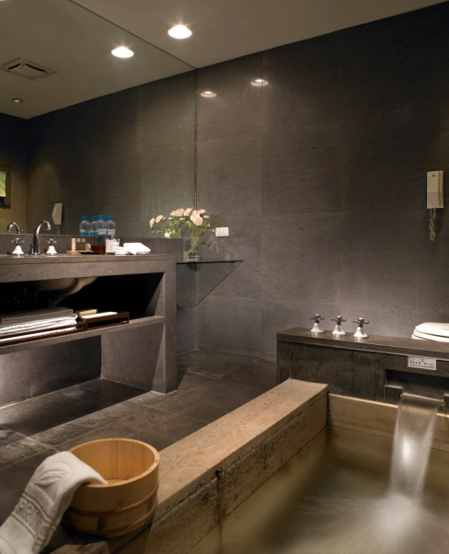
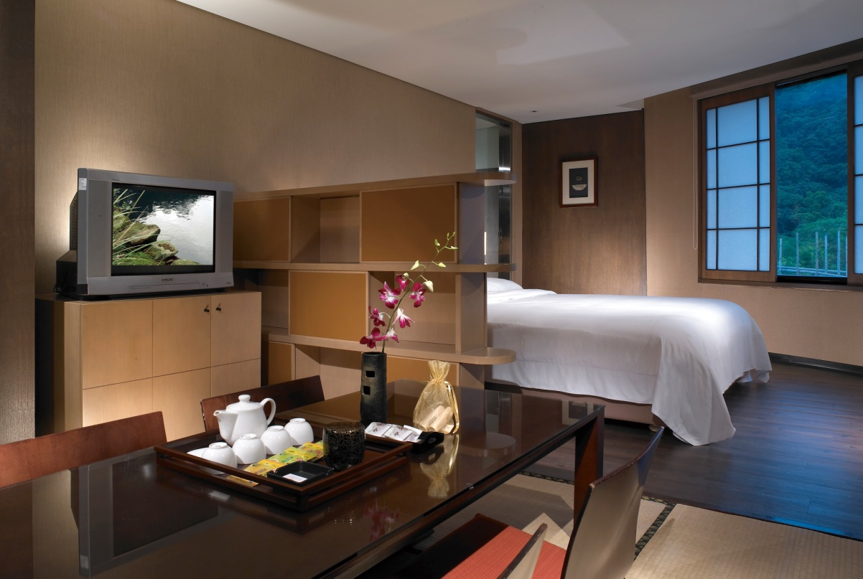
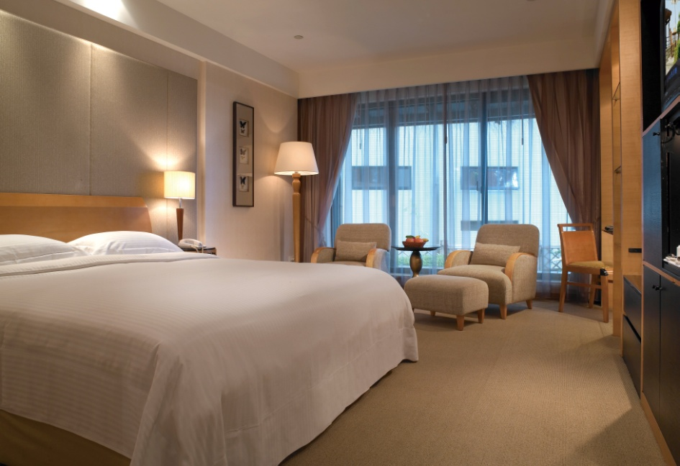
客房: 100 間
定價: $6,800~25,000元
平日:7折 / 假日: 9折

Slide 3
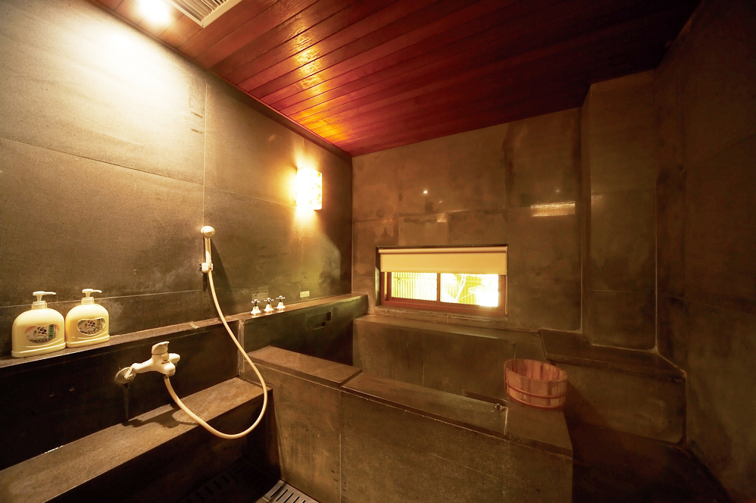
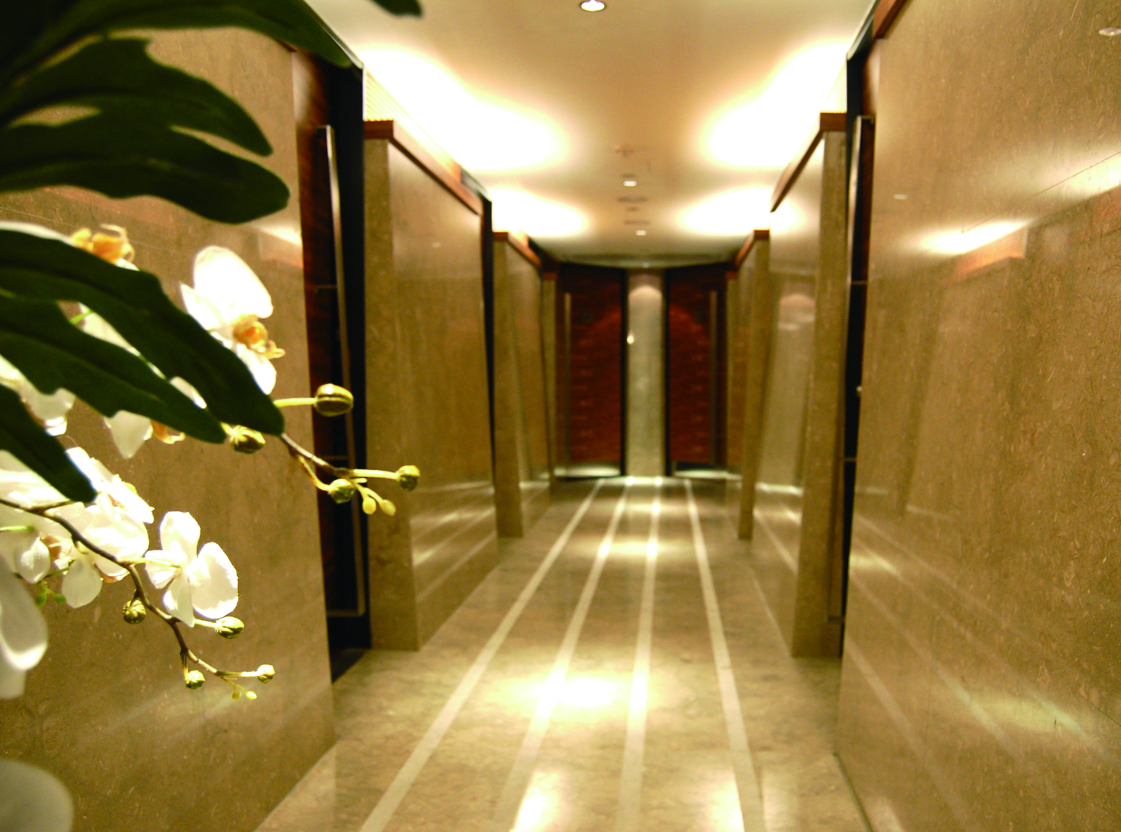
個人湯屋: 13間
定價: $600元 1小時/人

Slide 4

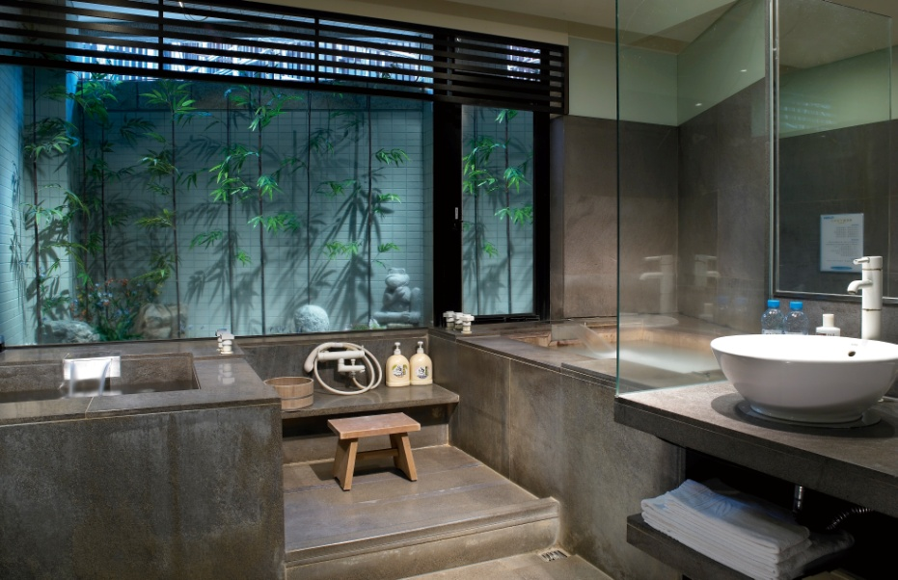
皇家湯屋 (雪村館) : 20 間
定價: $2,500~3,900元 2小時/2人
平日:8折 / 假日: 9折

Slide 5
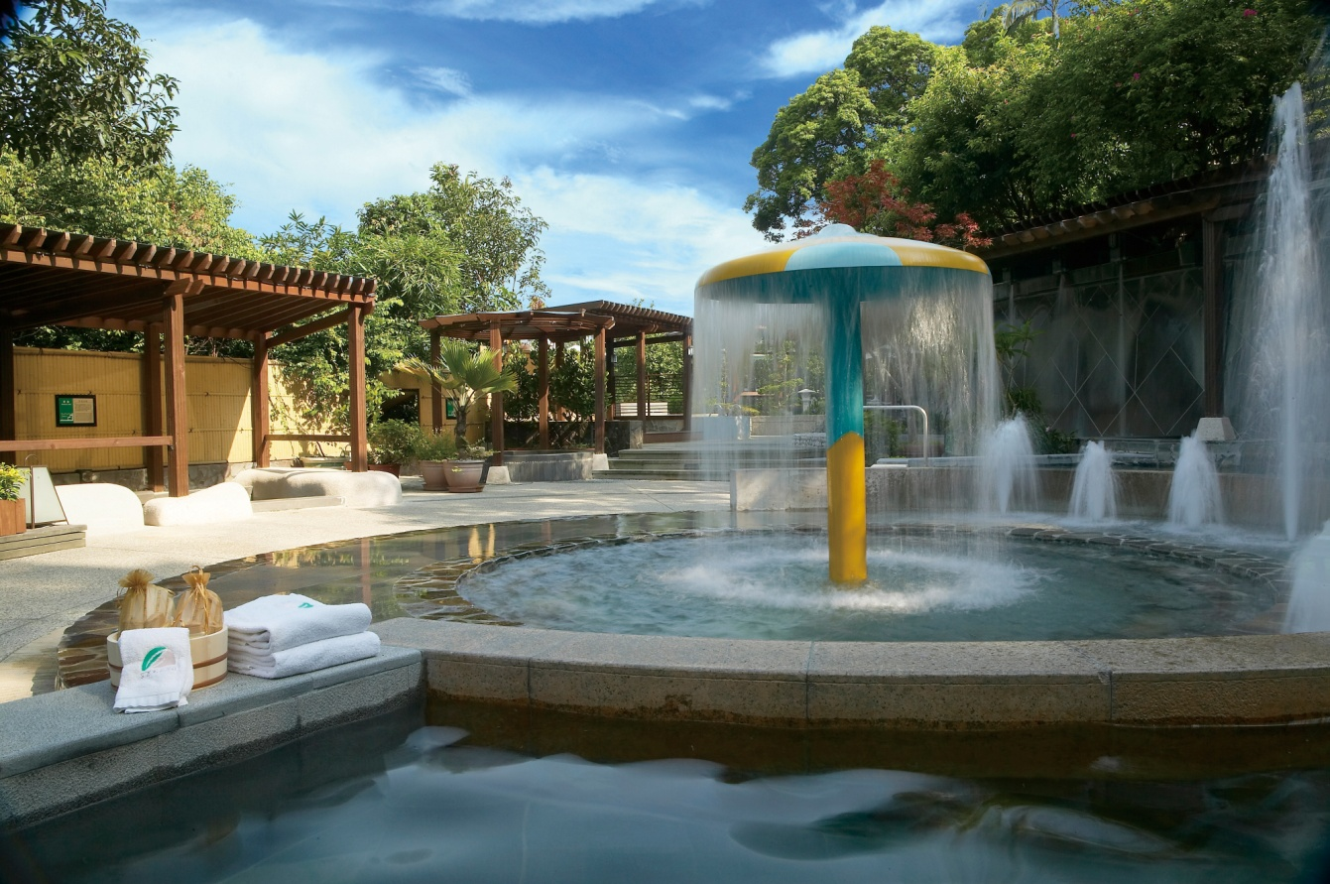
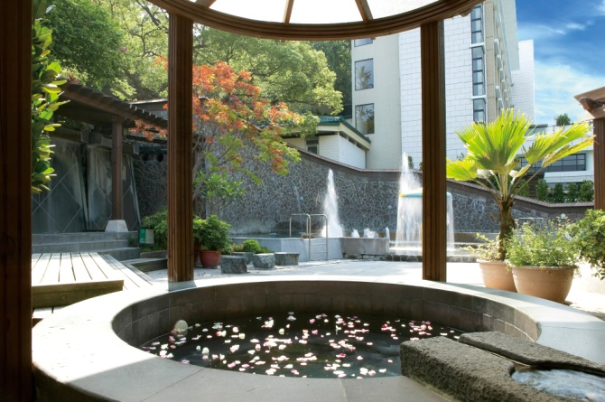
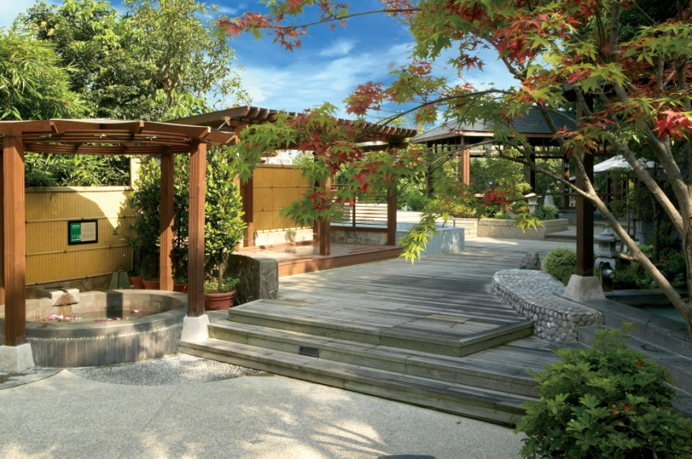
露天風呂
定價: $800元 /人
營業時間: 09:00~22:00

Slide 6
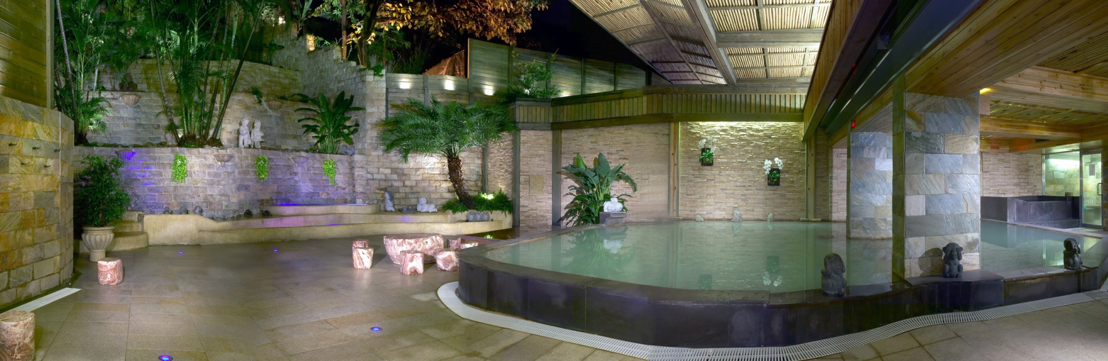
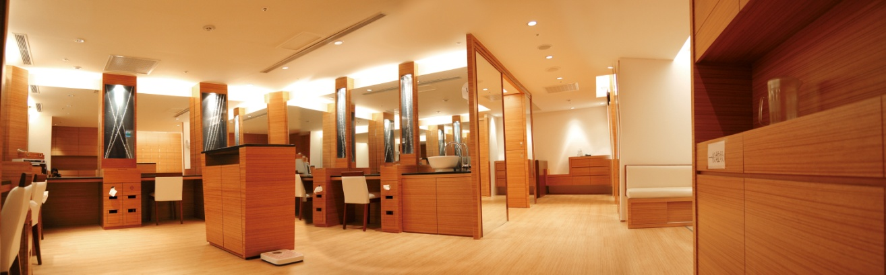
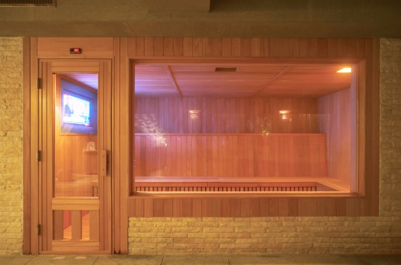
紅檜俱樂部
營業時間: 07:00~22:00

Slide 7
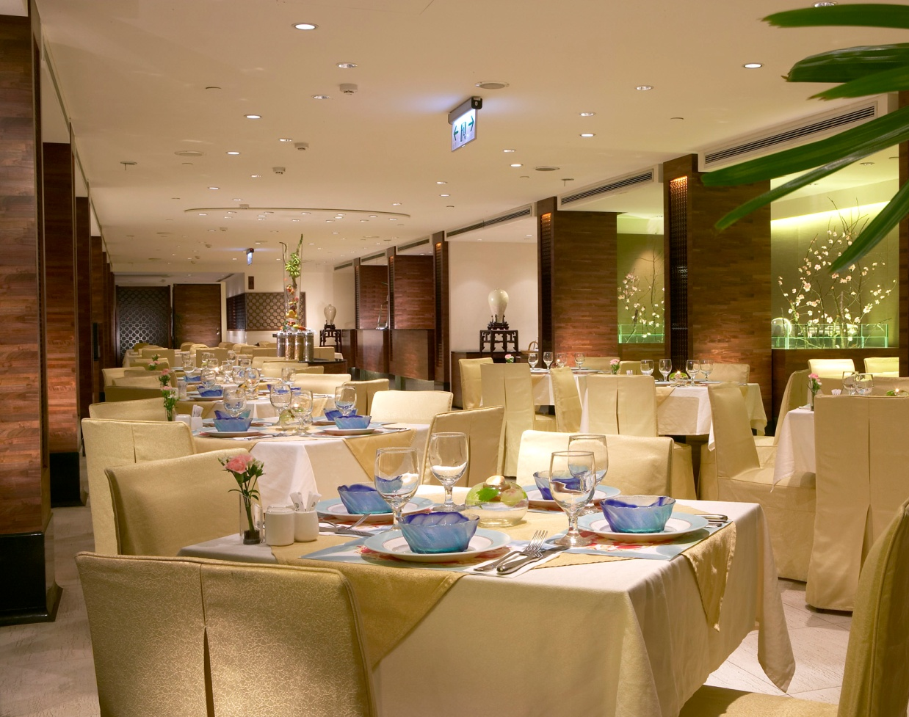
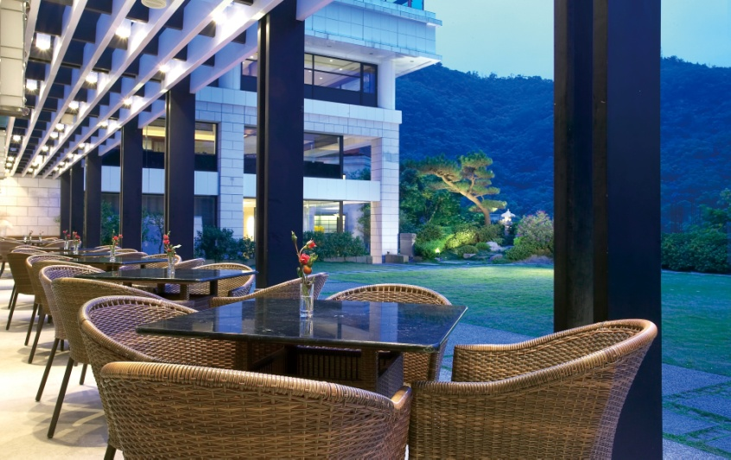
幽雅18餐廳
營業時間
自助早餐：07:00 ~ 10:00
午 餐：11:30 ~ 14:00
下 午 茶：14:30 ~ 16:30
晚 餐：17:30 ~ 21:00

Slide 8
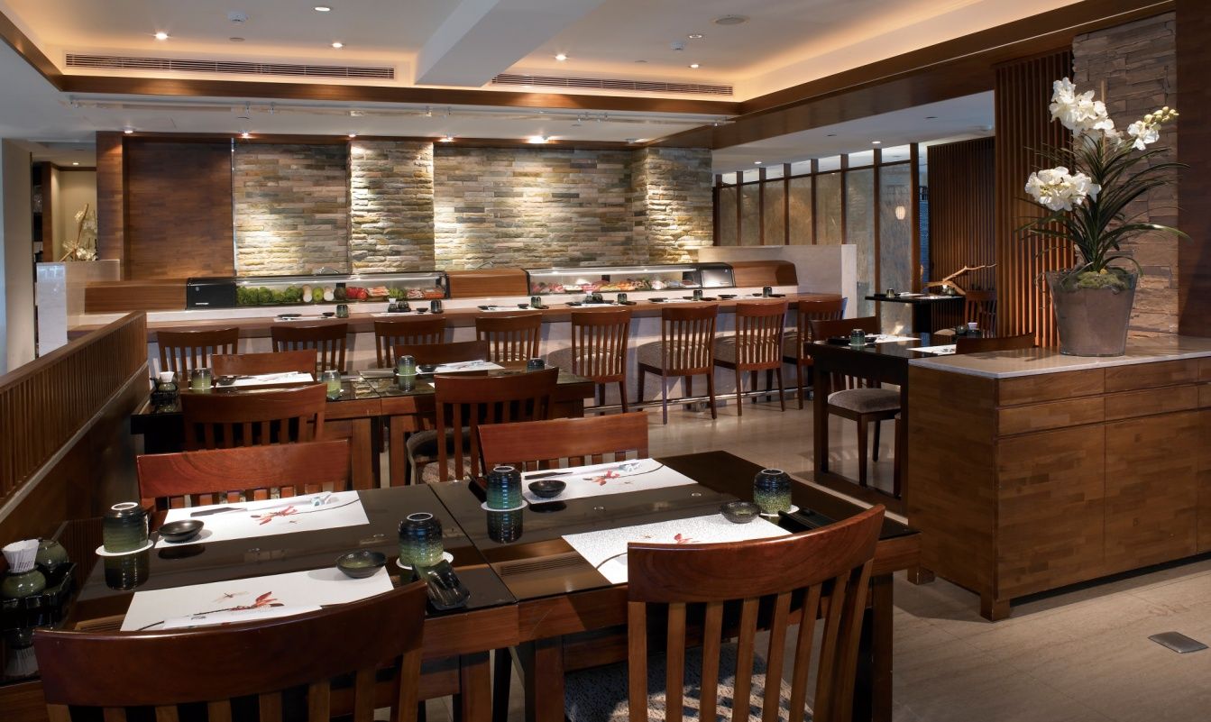
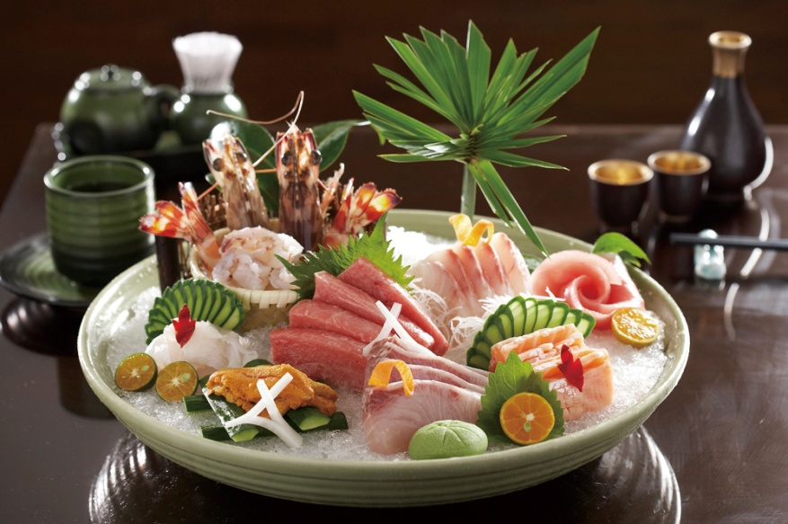
竹林亭餐廳
營業時間
午餐：11:30 ~ 14:00
晚餐： 17:30 ~ 21:00

Slide 9
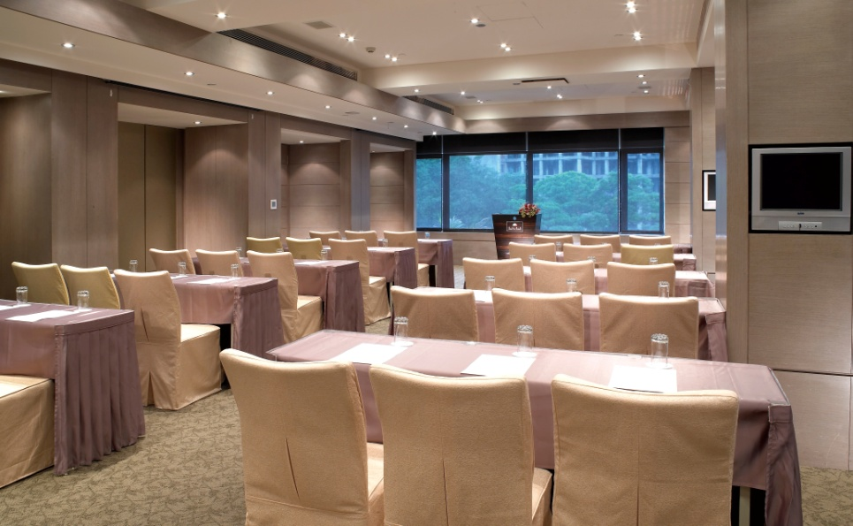
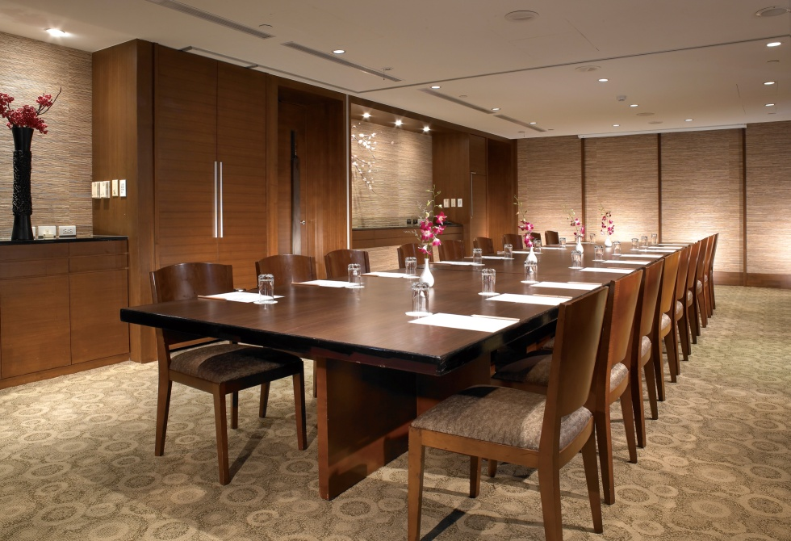
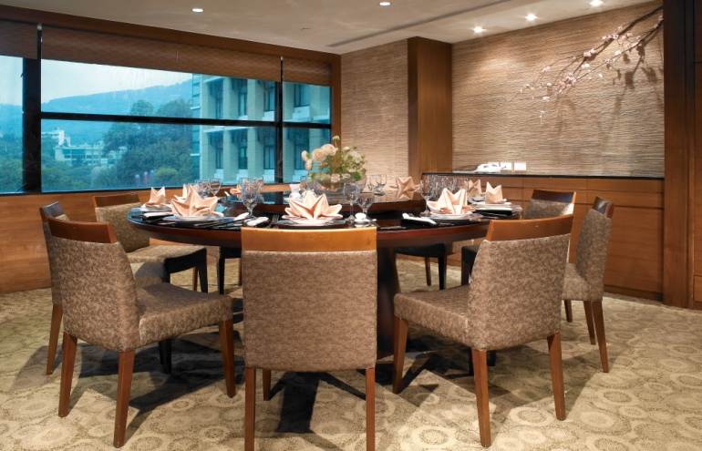
宴會/會議設施

Slide 10
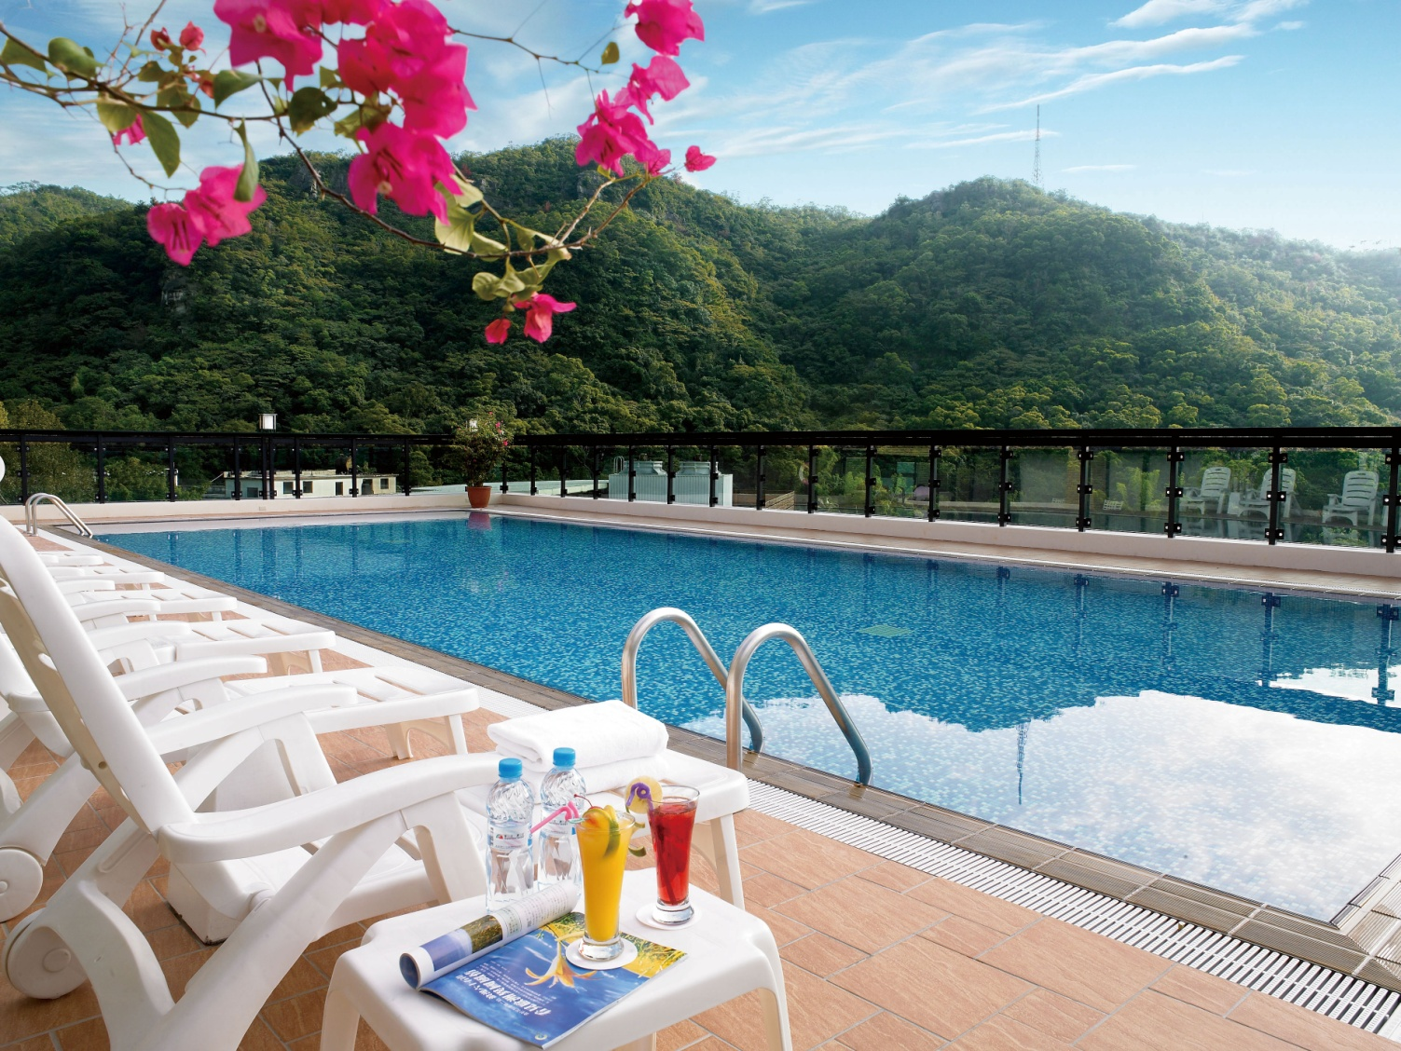
紅檜俱樂部 游泳池

Slide 11
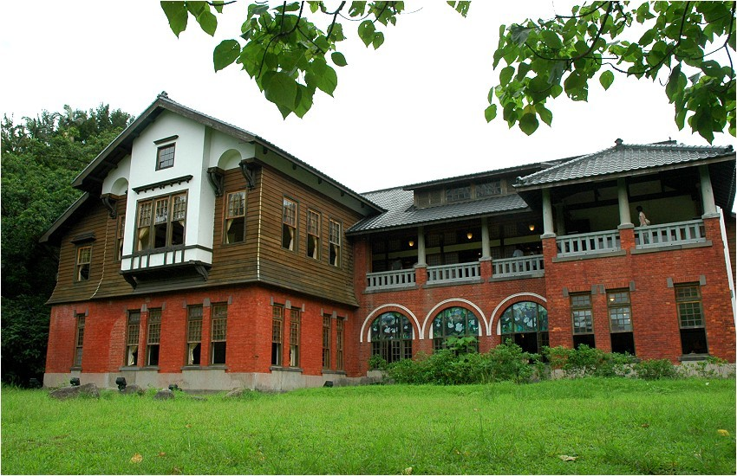
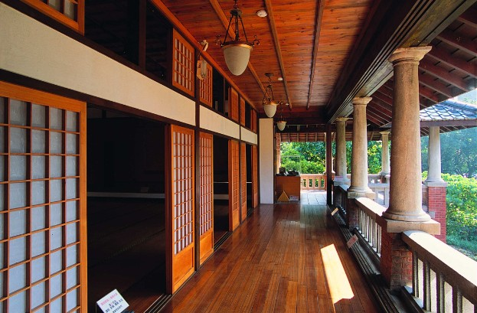
週邊景點-北投溫泉博物館
Notes:
「北投溫泉博物館」的前身是北投溫泉公共浴場，現在的台北市北投區自日據時期即因溫泉而盛名。1913年當時的台北州廳為了要提升一般民眾享用高品質的溫泉，運用了公共衛生經費五萬六千餘元，仿照日本靜岡縣伊豆山溫泉的方式，興建了這一座公共溫泉浴場，文獻記載是當時東亞最大的溫泉浴場，可說是北投溫泉發展史上極重要的代表性建築。由於當時的日本受西風影響甚大，因此這一座溫泉浴場採東洋和西洋混合的建築形式，大門口的圓柱是希臘式的多里克柱式，一樓的大浴場，鑲嵌著天鵝圖案的彩繪玻璃，還有半圓形拱窗，具有濃厚的英國鄉村別墅風格，二樓外觀採雨淋板的木式結構，裡面是大型的榻榻米和室，並可作為宴客廳，建築規模最初即為兩層，入口處設在二樓，有涼亭、換鞋玄關，進入經樓梯下到一樓後有男女更衣室及個別的沐浴大池，重要的賓客則在南側設有獨立的浴室和休息間。浴場內最主要的是以服務男賓為主的大池，顯示當年泡湯的男女比例較為懸殊，圓拱列柱圍起的浴池與兩側牆上的鑲嵌彩色玻璃，提供了極為明亮華麗的沐浴氣氛。
「北投溫泉博物館」在台灣光復後被改為中山堂，並做為國民黨陽明山民眾服務處，後來曾被借用為電影道具存放處，並因此造就了一段以北投為背景的台語片歷史，但最後的下場還是任其荒廢。直到1995年北投國小一群師生在鄉土教學課程中發現這棟破敗不堪的公共浴場，經過學生、老師們連署陳情，社區居民團體也積極的奔走呼籲，終獲得台北市政府通過古蹟申請案，並經內政部公告為國家三級古蹟。1998年北投溫泉博物館由台北市政府著手修復成史蹟類保存博物館，館內規劃成十一個展示區，展出有關溫泉的種類來源，北投溫泉相關的發展史及圖像，北投燒陶瓷和藺草等特殊產業，北投石和北投的火山地形、世界溫泉介紹等。博物館免費開放參觀，但為維護法定古蹟之承載負擔，參觀人數限定一百五十人，當參觀人數超過時，將採取入館人數管制。面對曾經的頹圮，北投溫泉博物館的再生，不但是台灣溫泉絕代風華的呈現，作為社區發現、社區參與的博物館，北投溫泉博物館代表的更是台北市民愛護家鄉的精神展現。

Slide 12
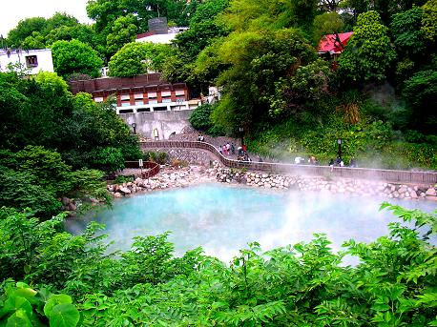
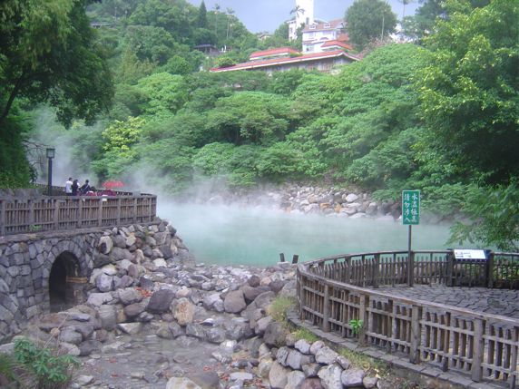
週邊景點-地熱谷
Notes:
地熱谷位於新北投公園旁中山路底左側的山谷窪地，係日本式地名，本地人則以「磺水頭」或是「鬼湖」稱之。
地熱谷溫泉為鹽酸酸性，俗稱「青磺」，腐蝕性極強。又因為泉水清澈微綠似玉，所以又有人稱為「玉泉谷」。
地熱谷經年瀰漫濛濛蒸氣，光影變化萬千、如夢似幻，有如仙境，故有「磺泉玉露」的美稱，為日據時代台灣八勝十二景之一。
西元1906年，日人 岡本要八郎 先生在地熱谷下游的北投溪中發現一種含有微量放射性的含鉛重晶石，取名為北投石，是惟一以臺灣地名命名的礦物，珍貴且稀有。北投溪的北投石歷經多年的採擷，加上污水污染、溫泉水源被截取，已見不到新生成的礦物，也很難尋覓到殘餘的晶體。

Slide 13
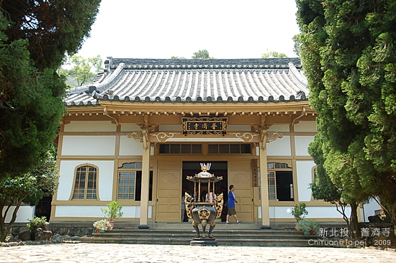
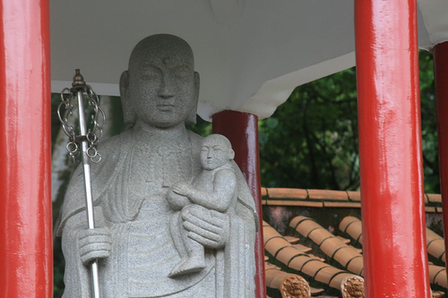
週邊景點-普濟寺
Notes:
北投普濟寺為台灣罕見的日本真言宗佛寺，於西元一九Ο五年興建完成，為當時鐵道員工鳩資寄附興建的寺院。
寺旁供奉的觀音佛像手抱嬰孩，其旁樟樹又貌似孕婦狀，故信眾中不乏有人以「送 子觀音」稱之。
佛寺採用日式風格，大殿及住持方丈宅院簡樸淡雅且莊嚴古典保存完整。
這是目前台灣僅存最古老的日式真言宗寺院，其完工於日治時期大正五年（1916），由當時北投第一家溫泉旅店「天狗庵」（1896年）的業主日本大阪商人平田源吾協洽日本鐵道部官員村上彰一發起籌建，完工後命名為「鐵真院」，不言而喻，「鐵」是鐵道的意思，當時北投有眾多鐵道工人在附近工作和生活，鐵真院是他們的信仰寄託所在，「真」是指佛教的一派「真言宗」；如今寺內仍保有村上彰一的紀念碑（1934年），碑文略述村上彰一畢生對台灣鐵道的貢獻，及對北投建設與開發的事蹟，北投的溫泉管路與新北投線的鐵道，都是由村上彰一等策畫建設完成的。
台灣光復後，「鐵真院」更名為「普濟寺」，沿北投溫泉博物館後方的溫泉路一直往上坡走，會先看到當代草聖于右任先生的題字「普濟寺」的大石碑（1963年），導覽老師要我們注意，上普濟寺的石階其梯高都很矮，這是讓來朝拜的老人和穿和服的女子易於上下；其每隔三個階梯就會有一個階梯面較寬，以便老人家上下時，不用一口氣走到頂，可隨時稍做休息，是很貼心週全的設計。
普濟寺的建築相當簡潔，鐘形窗是其一大特色，單簷的歇山式建築（屋頂下沿再加一層小屋簷，形成一入口的玄關），沒有重簷三進，因此面寬比一般佛寺小，整體成正方形為高級檜木建造；導覽老師要我們舉頭特別注意其屋簷兩側，各設置一象徵長壽及避邪用的魚尾烏龜；接著老師再帶大家往寺院左旁小徑而上，這高度剛好可以盡觀整個普濟寺的屋頂（上次沒走到這條小徑），屋脊最高的兩端可以看到大屋瓦上有「鐵真院」的徽紋，這是日本奈良、江戶時代的建築特色，去過日本的朋友，應該也常看見這樣的建築風格。普濟寺雖經多次修建，但仍保有近百年前的風格，所以於1998年列為「市定古蹟」。
寺中主要供奉「湯守觀音」，「湯」是日語的溫泉，意即溫泉守護觀音。左方涼亭內另恭奉有日本的「子安菩薩」（地藏王菩薩的分身之一），此石佛左手抱嬰兒，右手持禪杖，背部刻有「正心妙覺」大字，是台灣神像中少見形式，若沒有先聽解說，很容易會聯想到聖母瑪利亞和耶穌吧，我想。本地人稱其為「送子觀音」，聽說求子嗣和求子女平安很靈驗。石佛前有一老樟樹，其樹形中段隆起，像懷孕的婦人，想求子的婦人也會順道拜樹，聽說有加分的效果。訪普濟寺，請大家務必遵守寺規，其寺外可拍照，內部歡迎參拜但不能拍照喔。

Slide 14
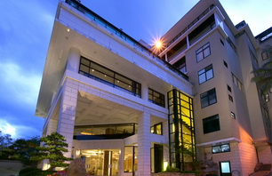

謝謝聆聽

